Slide 1




"משדה-הקרב אל שולחן העבודה"
ניהול מיודע טראומה לאחר המלחמה
או בסבבי מילואים מתמשכים

Slide 2
מה מאפיין אירוע טראומטי?
איום פתאומי על החיים
שבירת הרצף המוכר והידוע
ערעור הנחת בסיס "המקום מקום בטוח" "לי זה לא יקרה"
תחושה של אובדן שליטה, חוסר אונים, ירידה בארגון וקושי בתפקוד

Slide 3
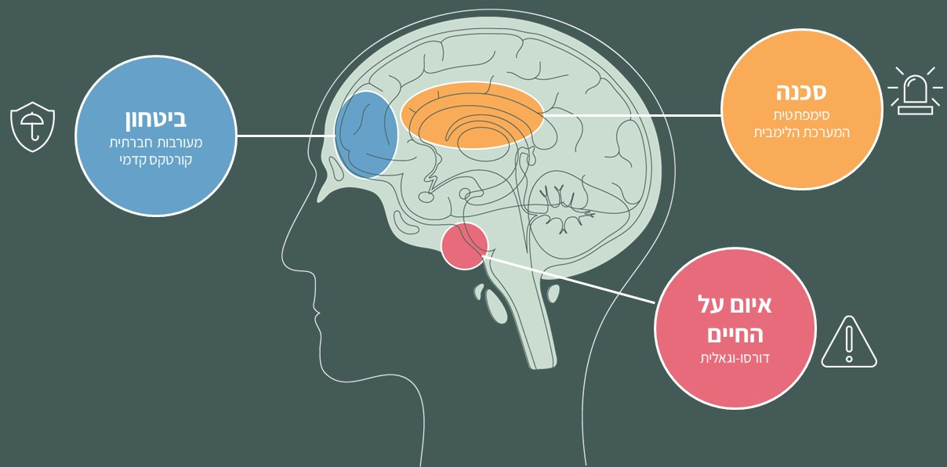

Slide 4
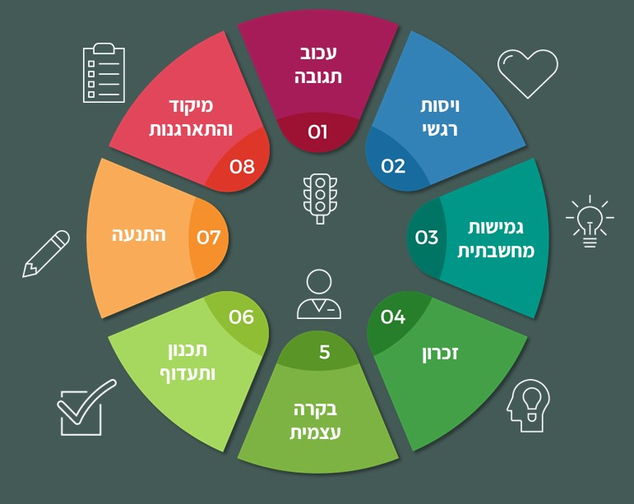
הקורטקס הפרה-פרונטלי ומיומנויות ניהוליות

Slide 5
השפעת התמודדות עם טראומה על תפקוד ותעסוקה
7
6
5
4
3
2
1
קשיי קשב וריכוז, התנעה ותעדוף משימות, קושי בבקרה
איבוד זהות תעסוקתית ושבר זהות, חוסר משמעות
ערך עצמי נמוך וחוסר מסוגלות, קושי לשמר מוטיבציה והתמדה
קשיים בוויסות רגשי, קושי בקבלת עזרה וקשרים
שבר באמון ובתחושת הביטחון, תחושת חוסר אונים
נוקשות מחשבתית, דיכאון ומחשבות שליליות
רגישות לרעשים, אורות, ריחות, מקומות

Slide 6
איך זה נראה מהצד של המעסיק?
7
6
5
4
3
2
1
הסחות דעת מרובות, קשיי ריכוז ותעדוף משימות, דחיינות
שינויים בזהות התעסוקתית בין אובדן להזדמנות
קשיי הנעה התמדה וגיוס כוחות לעשייה
הימנעות מקשר, מעבר מהיר בין התגוננות לתוקפנות, קושי בקבלת סמכות
חשדנות וקושי בנתינת אמון וקבלת עזרה או ביקורת
חשיבה שלילית, נוקשה ודיכוטומית, דיכאון וחרדה
קשיי הסתגלות במרחב הציבורי, חוסר שקט, קופצנות, הימנעויות

Slide 7

למסגר את הטראומה
התמודדות עם סימפטומים, ויסות וניטור עצמי
השלכות הטראומה על החשיבה והתפיסה
ביטחון
תקשורת אמון ומיומנויות בינאישיות והתמודדות עם סמכות
ערך עצמי , מסוגלות עצמית ועידוד
מיומנויות ספציפיות לעולם התעסוקה
תפקודים ניהוליים

Slide 8



נט"ל - מעטפת מענים מקצועיים לחוסן ארגוני
סדנאות חוסן לארגון התמודדות עם עומס, שחיקה ודחק מתמשך
ליווי מקצועי למנהלים שיח רגיש, תפקוד ושימור עובדים
ליווי פרטני למנהל ומש״א ע"י עו"ס מומחית לתעסוקה וטראומה
הכשרות למנהלים ומש״א סביבת עבודה מיודעת טראומה
מפגשים מעוררי השראה לעובדים צמיחה פוסט טראומטית
תוכנית נאמני חוסן הכשרה וליווי קבוצת עובדים מתנדבים
מענים משלימים לעובדים ולמשפחותיהם קבוצות / עיבוד / וובינרים
אימון תעסוקתי לעובדים חזרה לתפקוד, יציבות והתמדה

Slide 9



Slide 10
תודה!

